Slide 1
Муниципальное казенное дошкольное образовательное учреждение Искитимского района Новосибирской области
детский сад комбинированного вида «Красная шапочка» р.п. Линево
Адрес: 633216 р.п. Линево 4 микрорайон д. 15, Искитимский район, Новосибирская область,
тел/ факс (8 383 4 ) 3-38-21 Е-mail:ds_kra_isk@edu54.ru
Отчет по проекту
« Музыкальные инструменты».
Выполнили: Панченко О.П.
Харина Г. В.
2022

Slide 2
Цель проекта: Расширить и углубить знания дошкольников о музыкальных. Развитие познавательных и творческих способностей.
.
Задачи проекта:
Формирование у детей эстетического восприятия окружающего мира. Обогащать музыкальные впечатления детей и способствовать формированию музыкального вкуса, музыкальной памяти и музыкальности в целом.
Обогащение словаря .
Развивать у детей желание знакомиться с историей создания музыкальных инструментов.
Развивать у детей желание слушать народную и классическую музыку, выделять звучание отдельных музыкальных инструментов
Создавать необходимую предметно – развивающую музыкальную среду. Создание условий для благоприятного климата взаимодействия с родителями и установление доверительных и партнерских отношений.

Slide 3
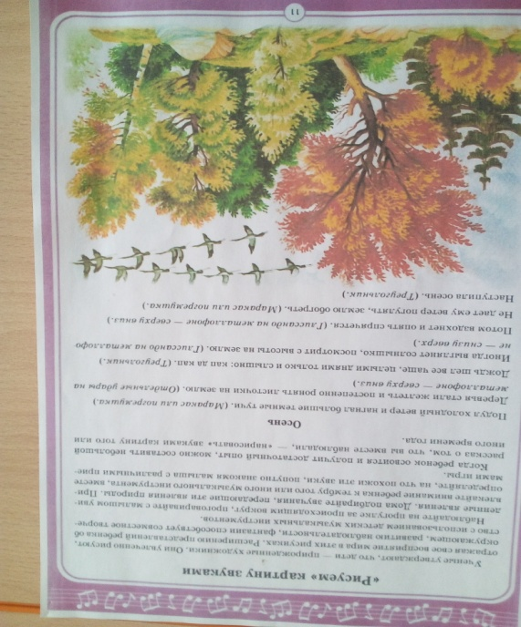
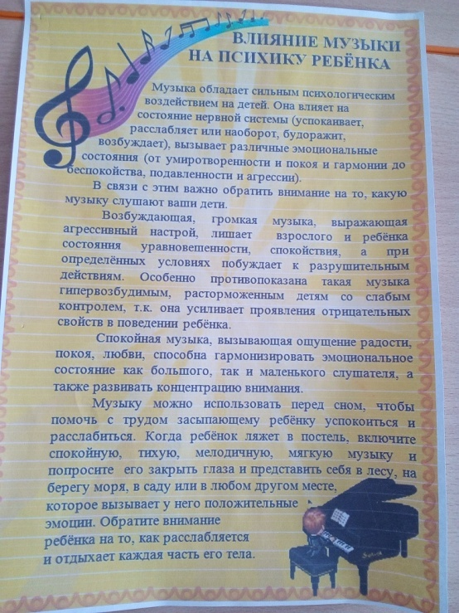
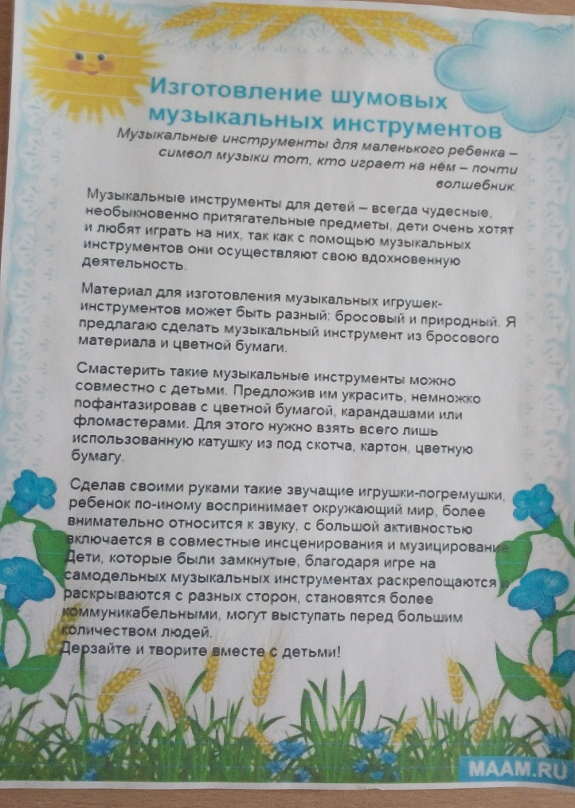
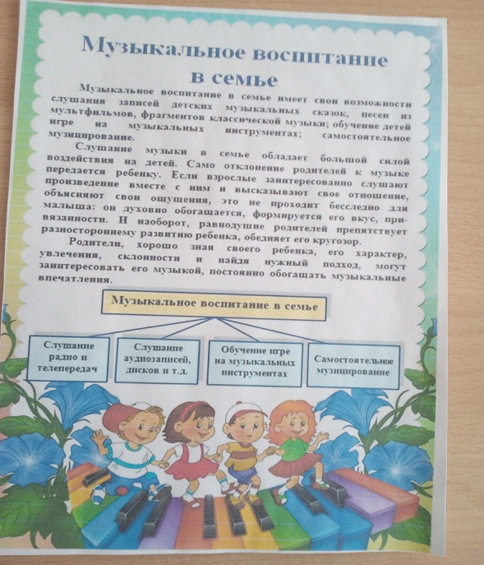
Знакомство родителей с проектом

Slide 4
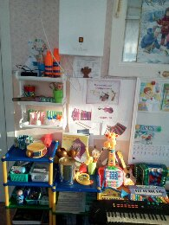
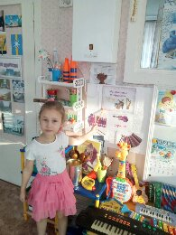
Уголок для детей

Slide 5
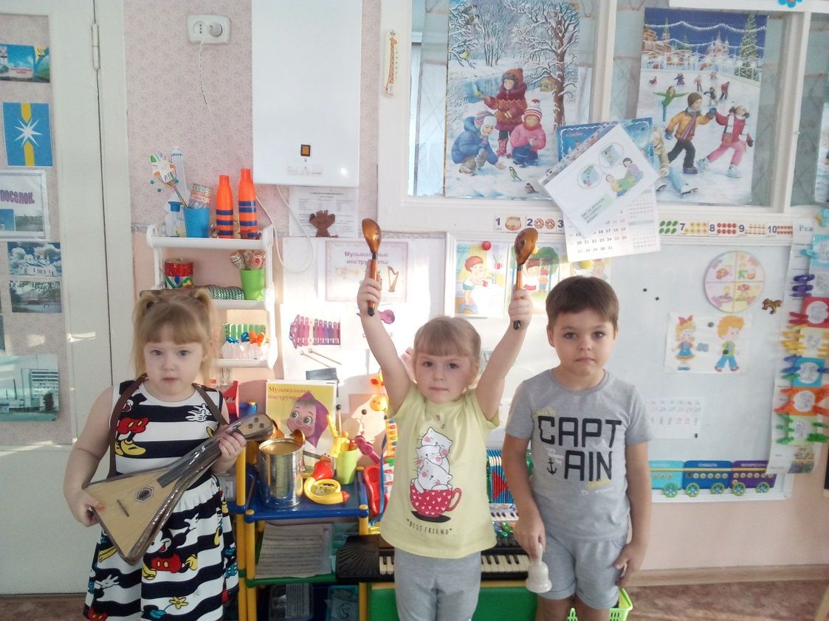
Стихи про музыкальные инструменты

Slide 6
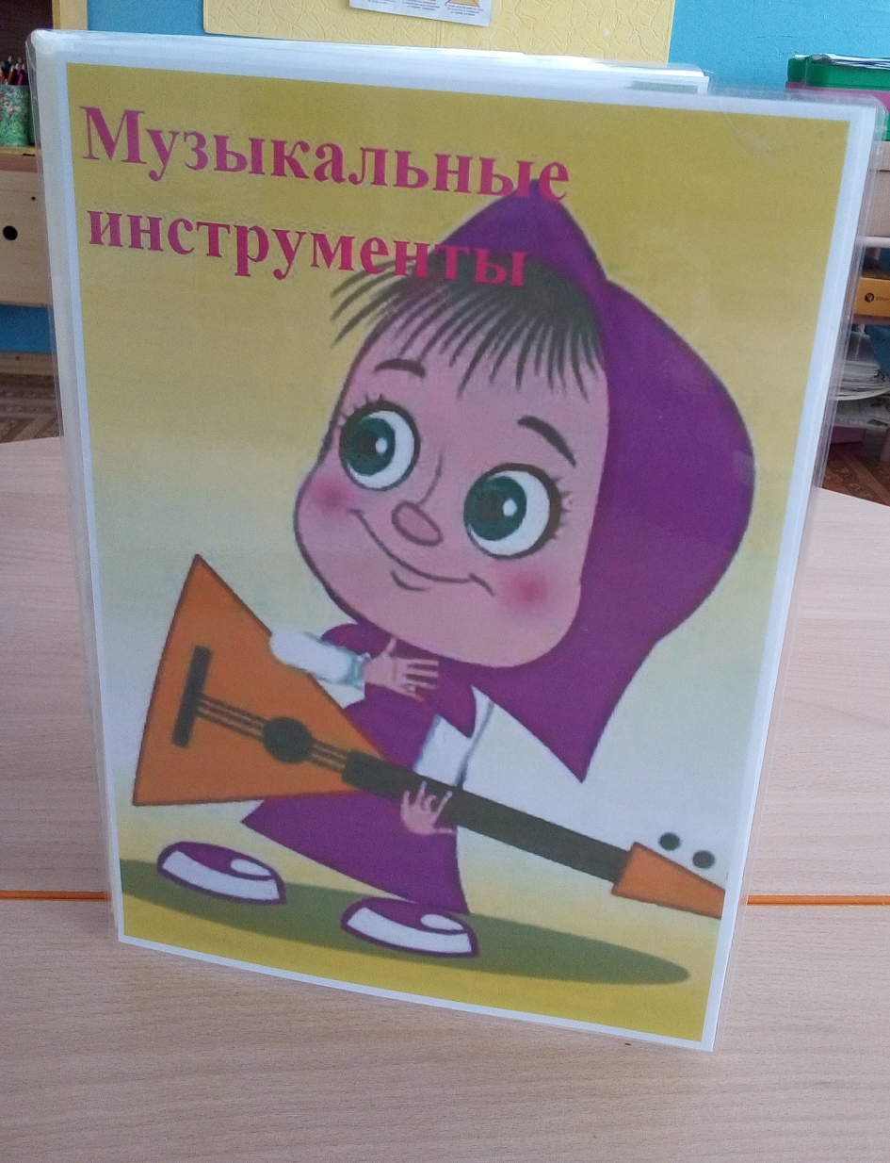
Лэпбук: «Музыкальные инструменты»

Slide 7
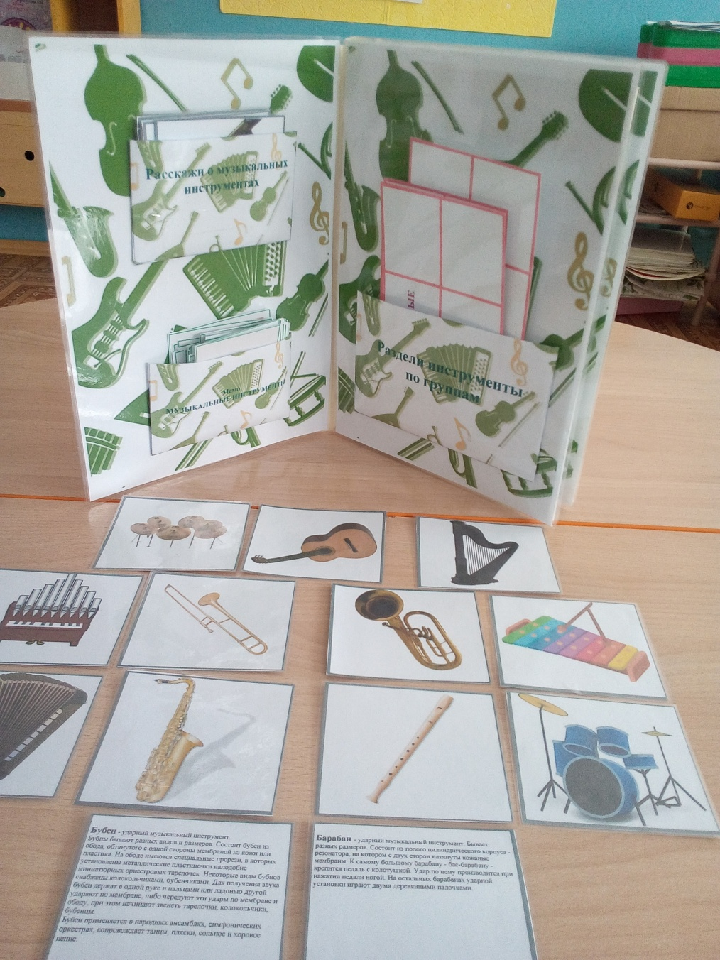
Игра : «Расскажи о музыкальном инструменте»

Slide 8
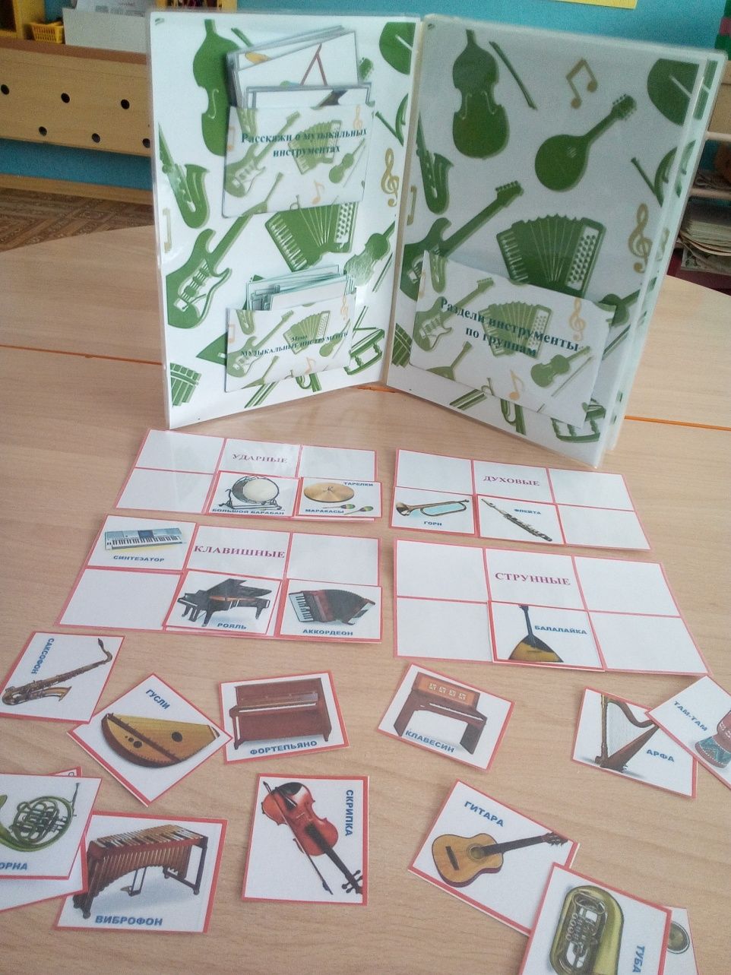
Игра: «Виды музыкальных инструментов»

Slide 9
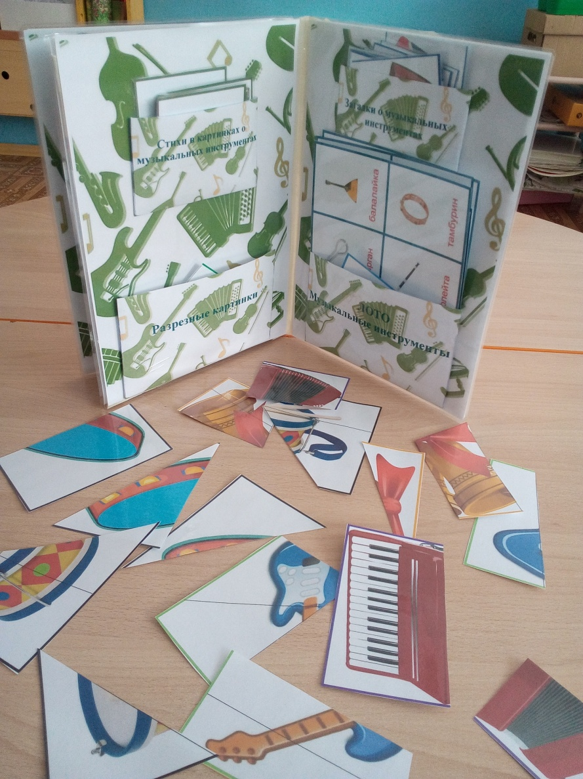
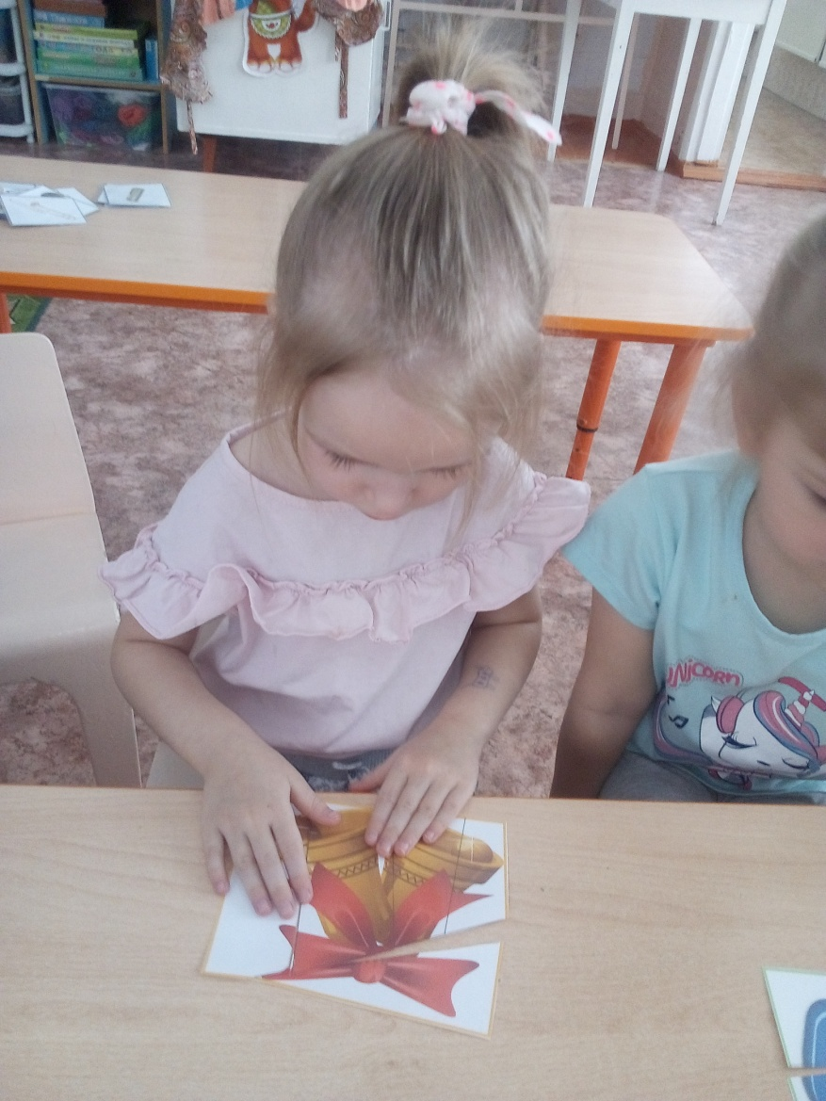
Игра: «Собери картинку»

Slide 10
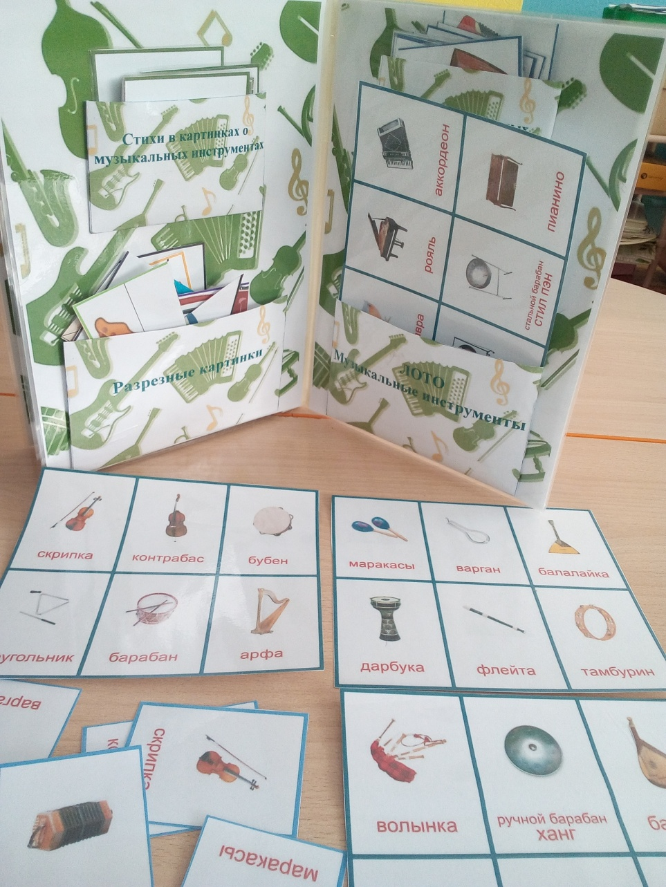
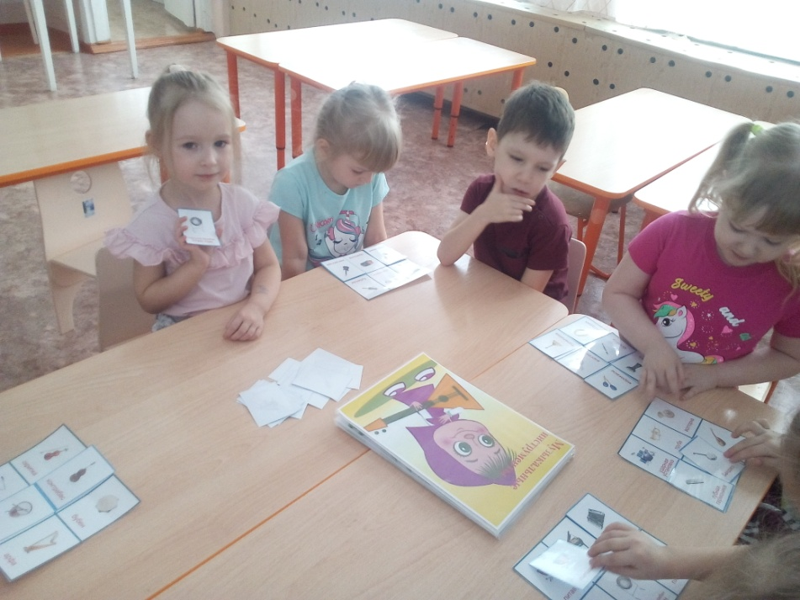
Лото: «Музыкальные инструменты»

Slide 11
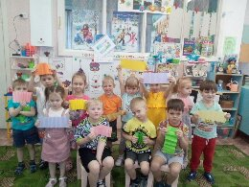
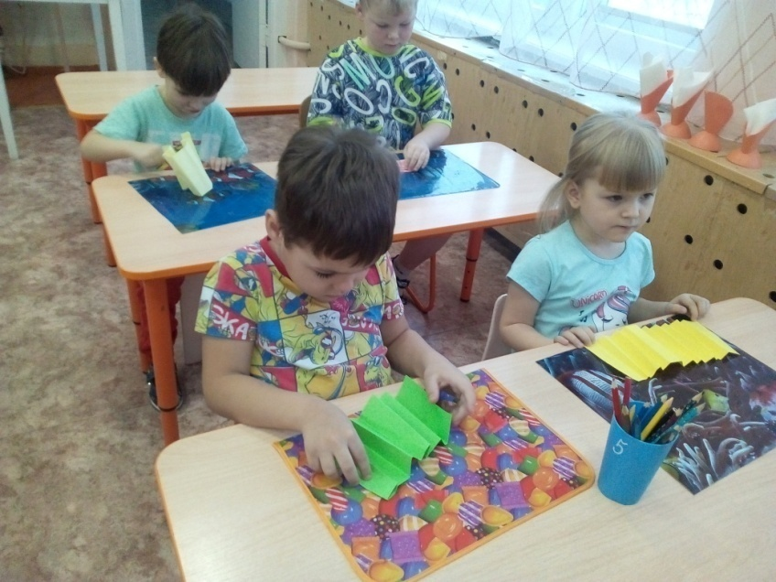
Использование технологии Оригами музыкальный инструмент Гармошка

Slide 12
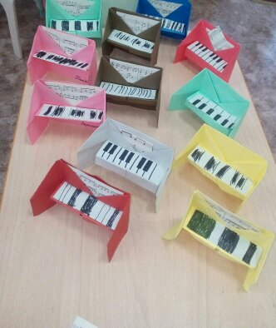
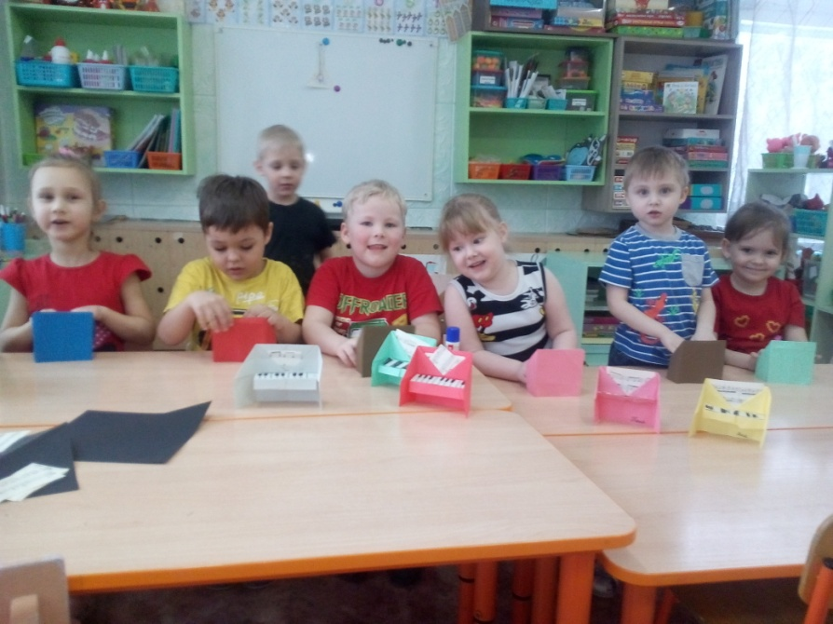
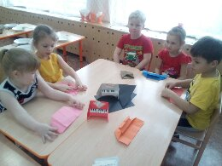
Пианино

Slide 13
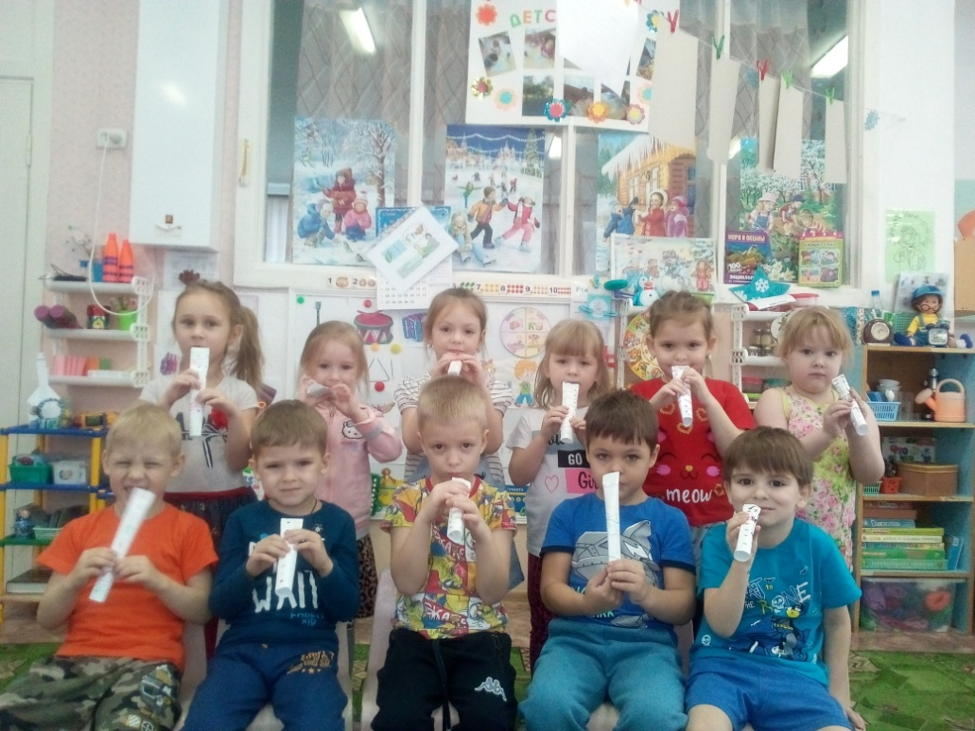
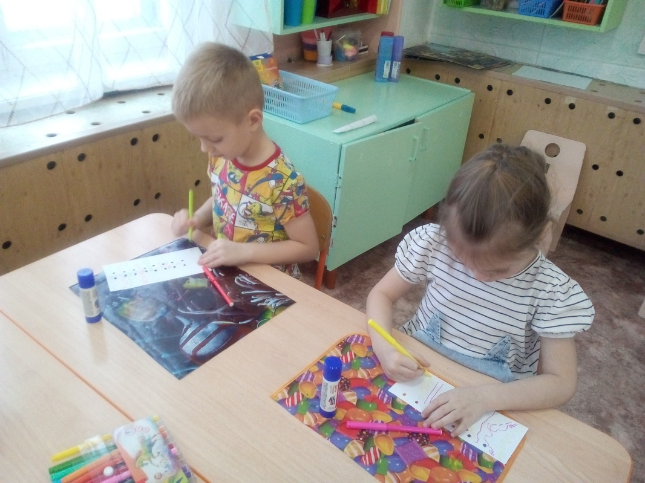
Дудочка

Slide 14
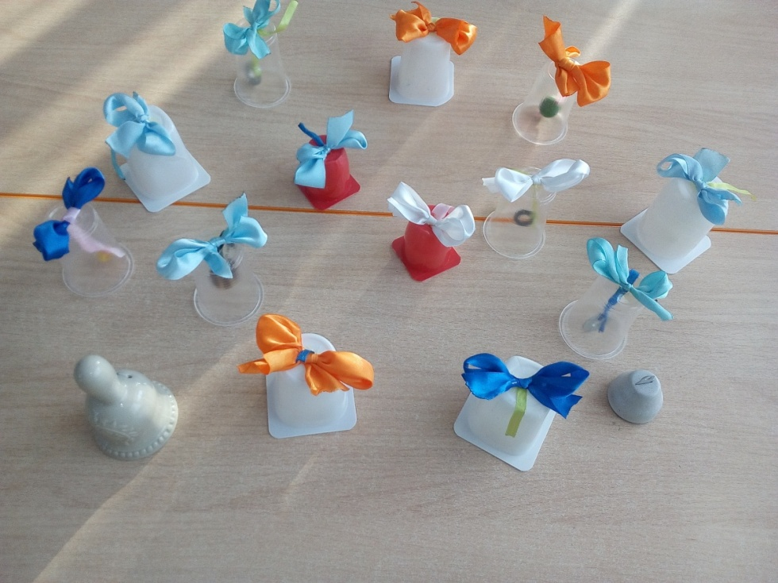
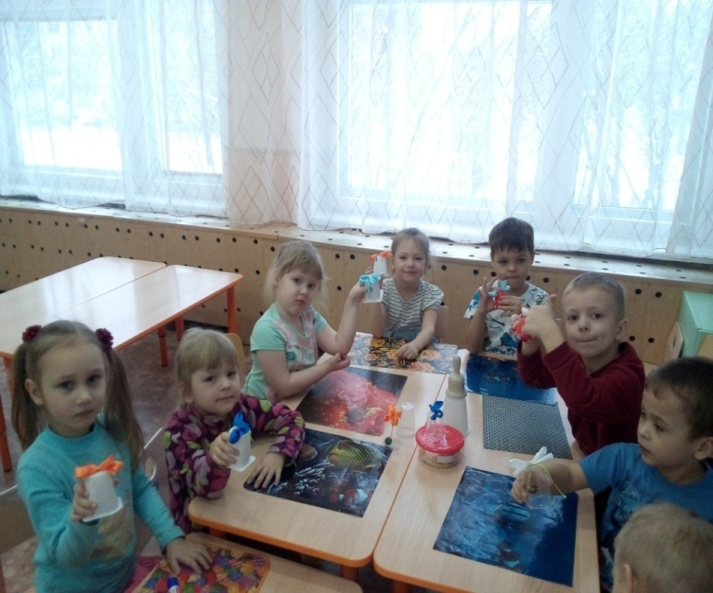
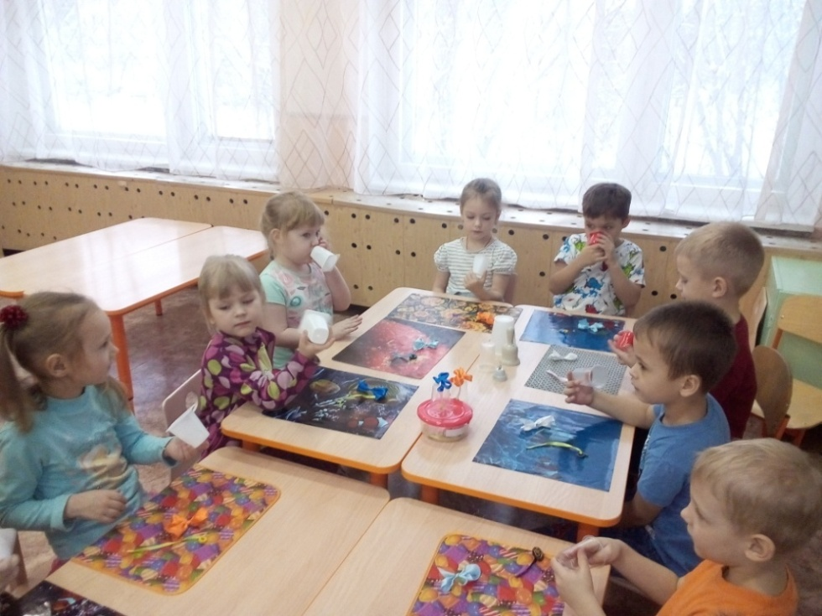
Колокольчик

Slide 15
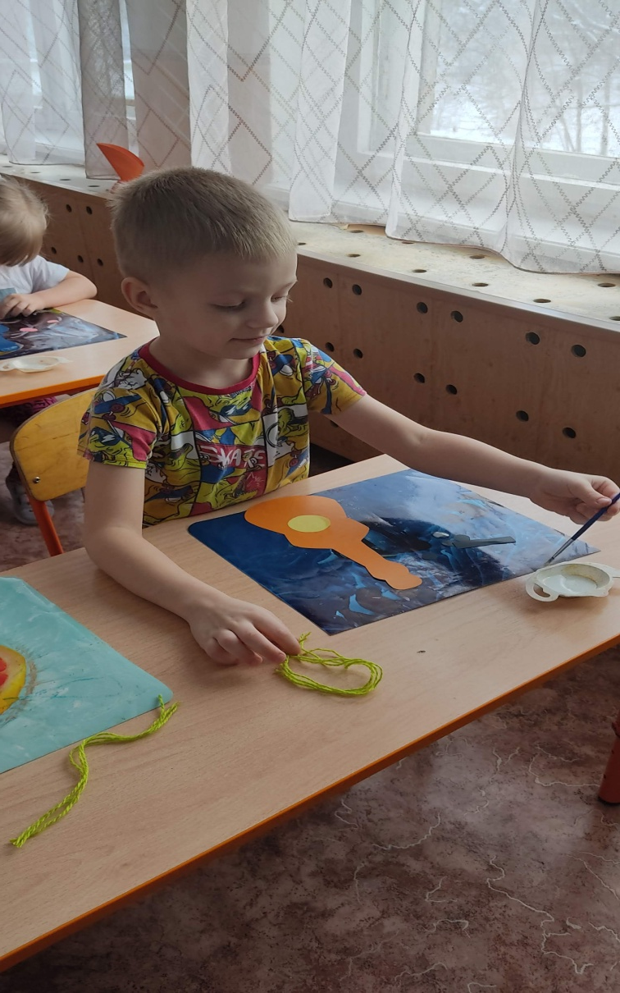
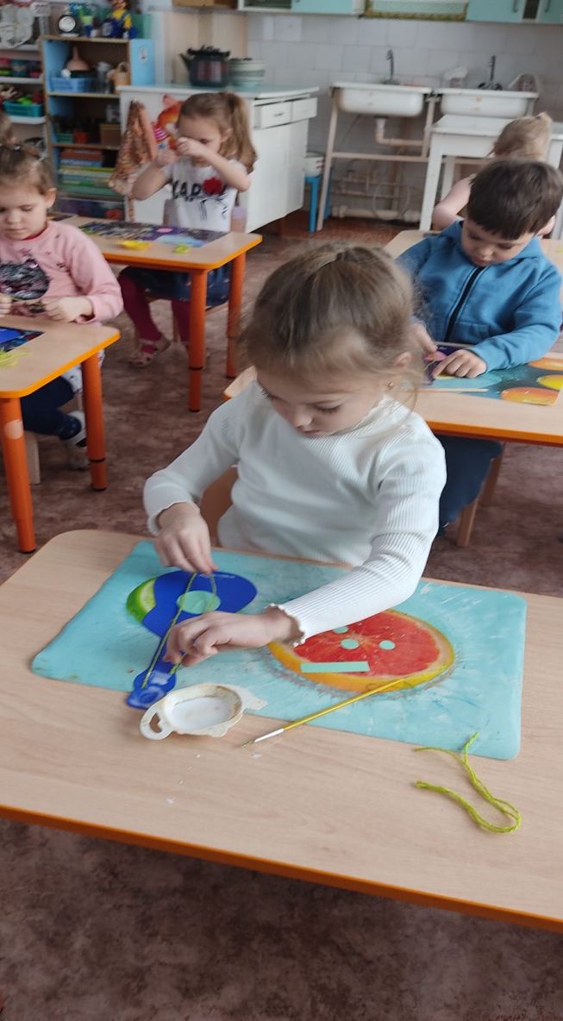
Гитара

Slide 16
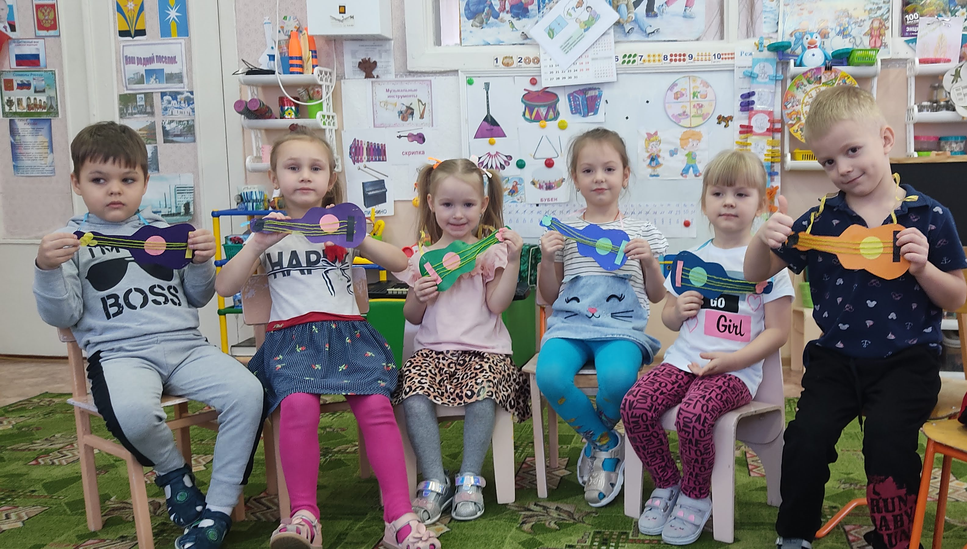

Slide 17
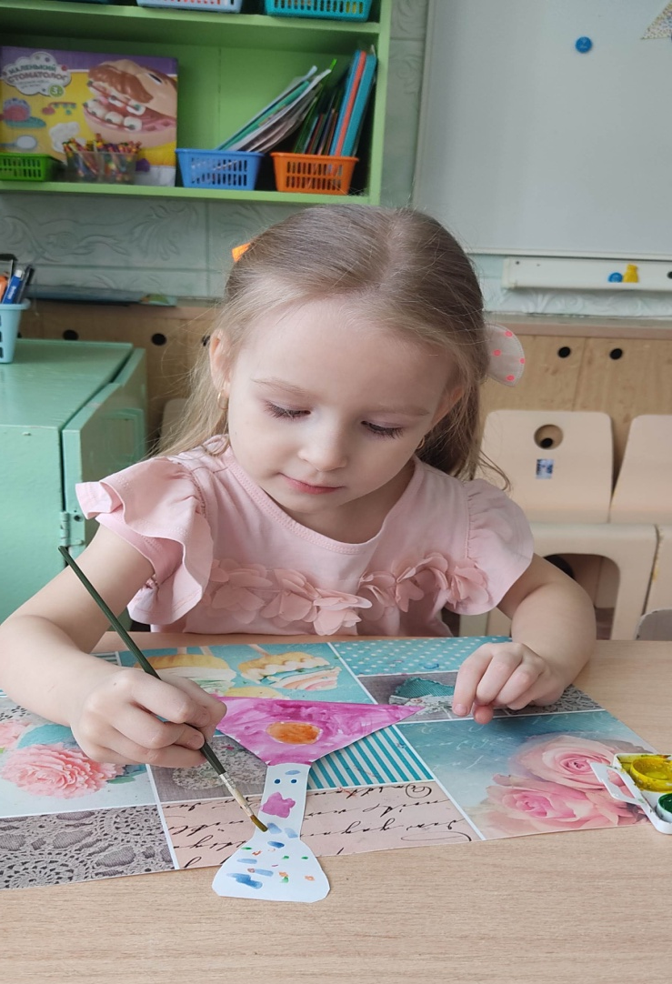
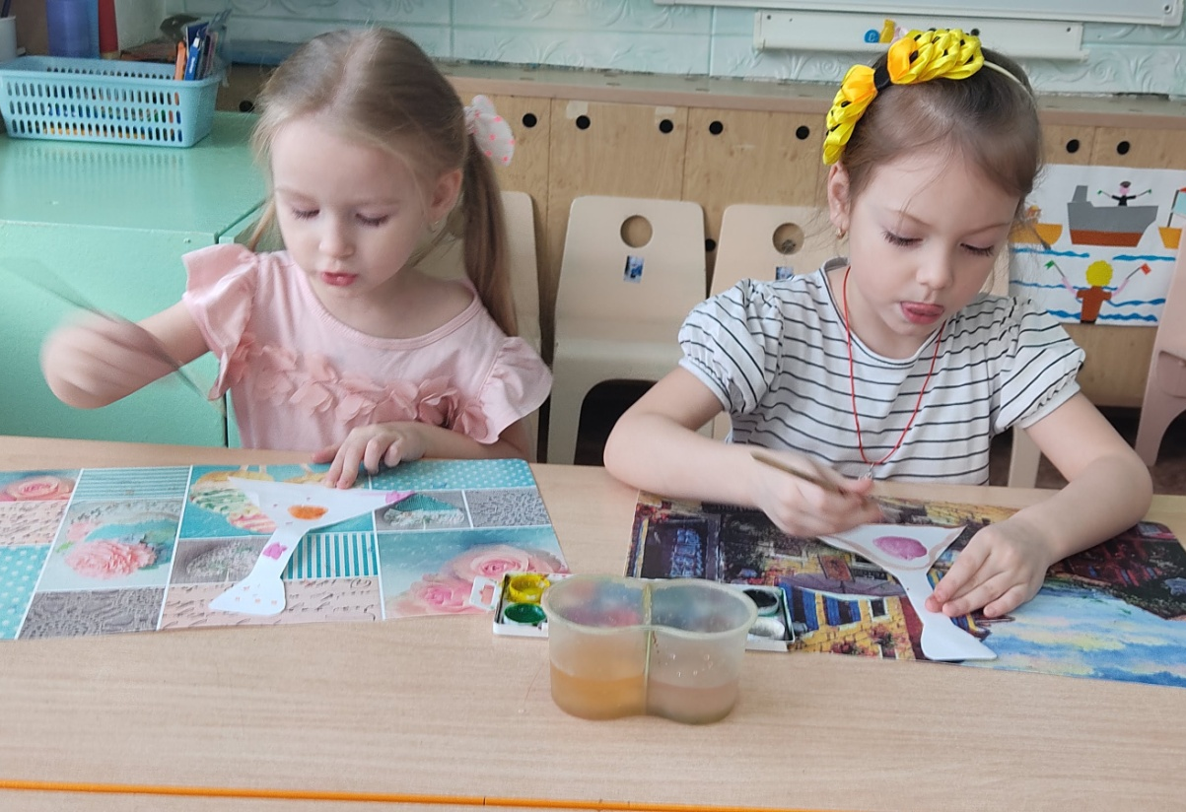
Балалайка

Slide 18
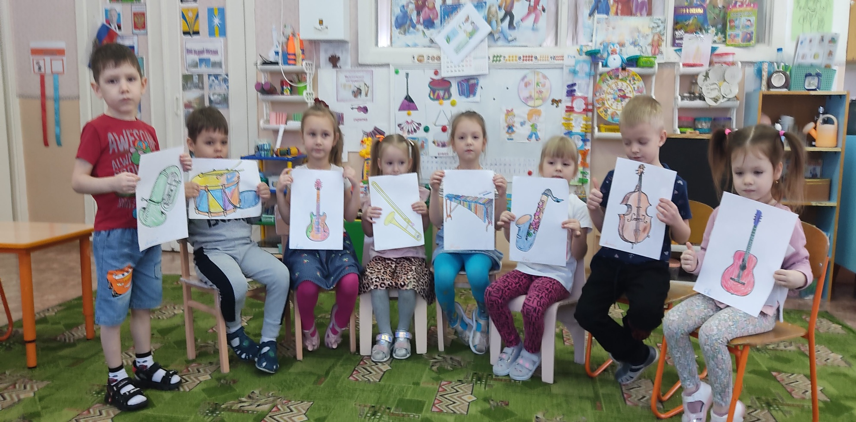

Slide 19
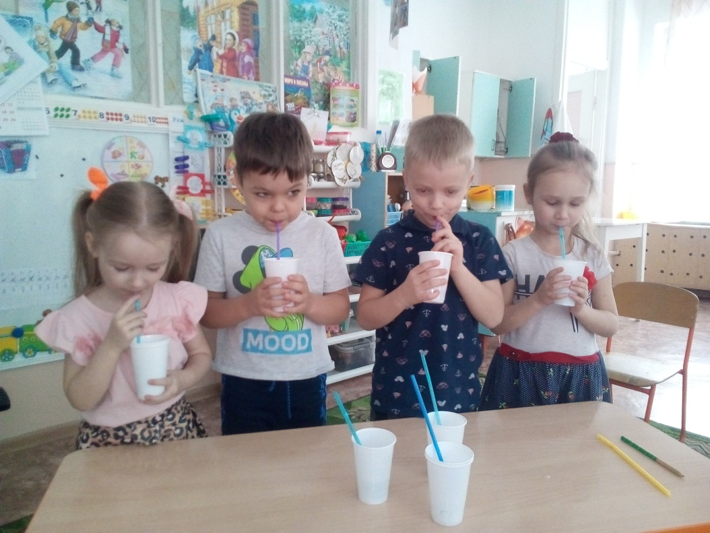
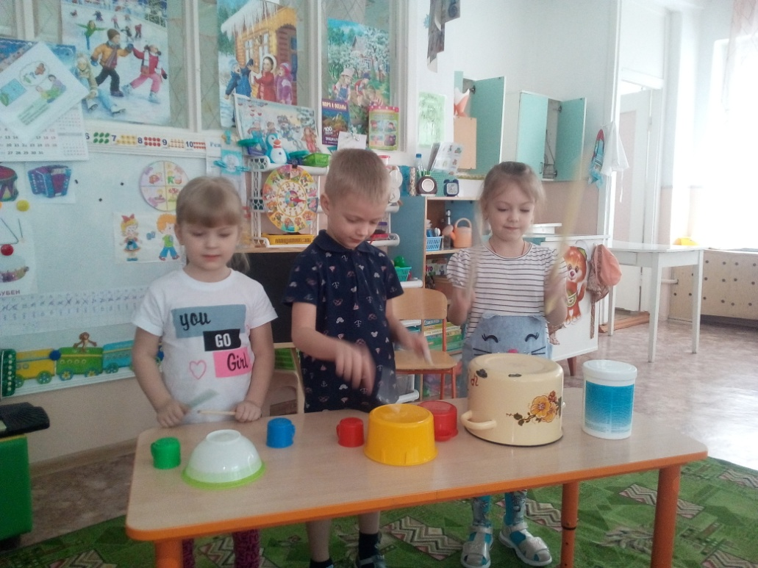
Опыты и эксперименты

Slide 20
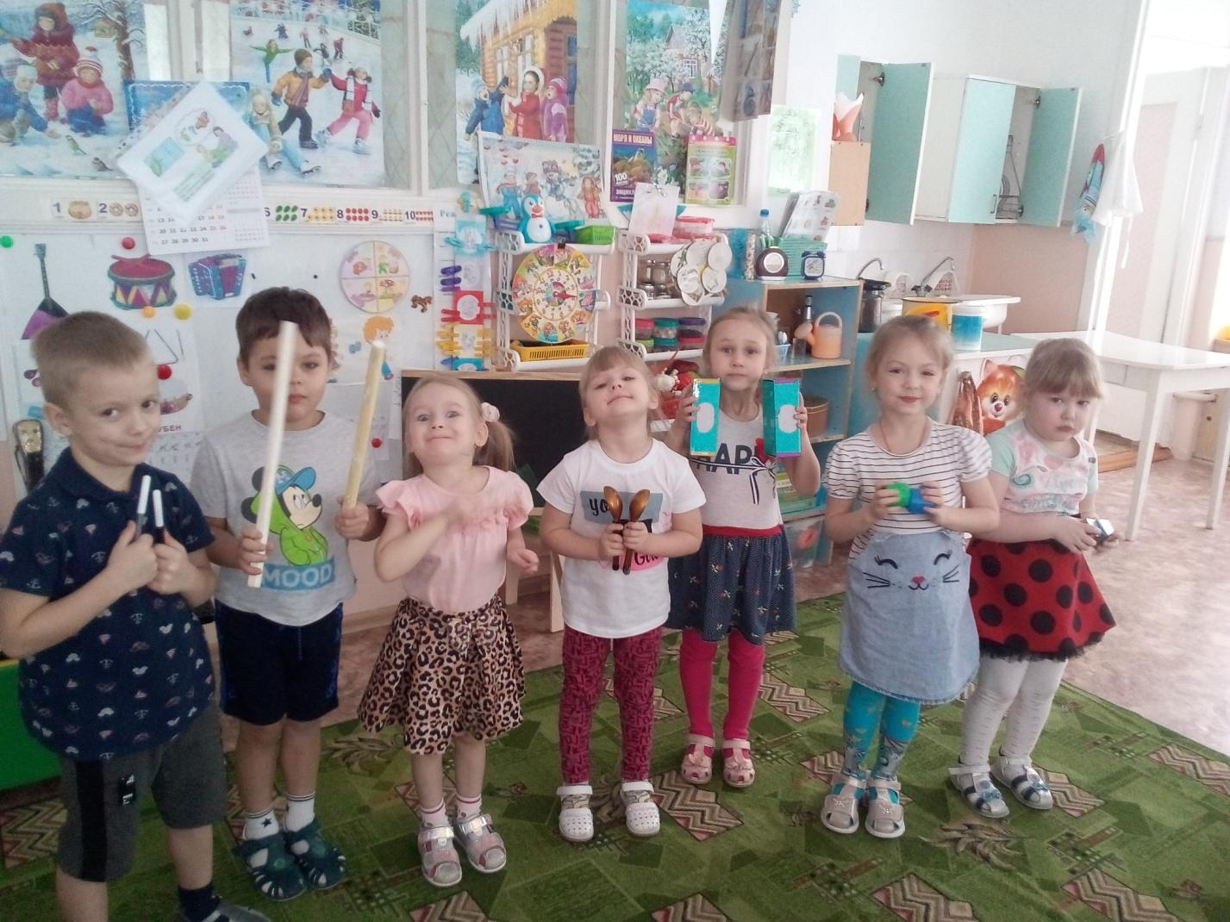

Slide 21
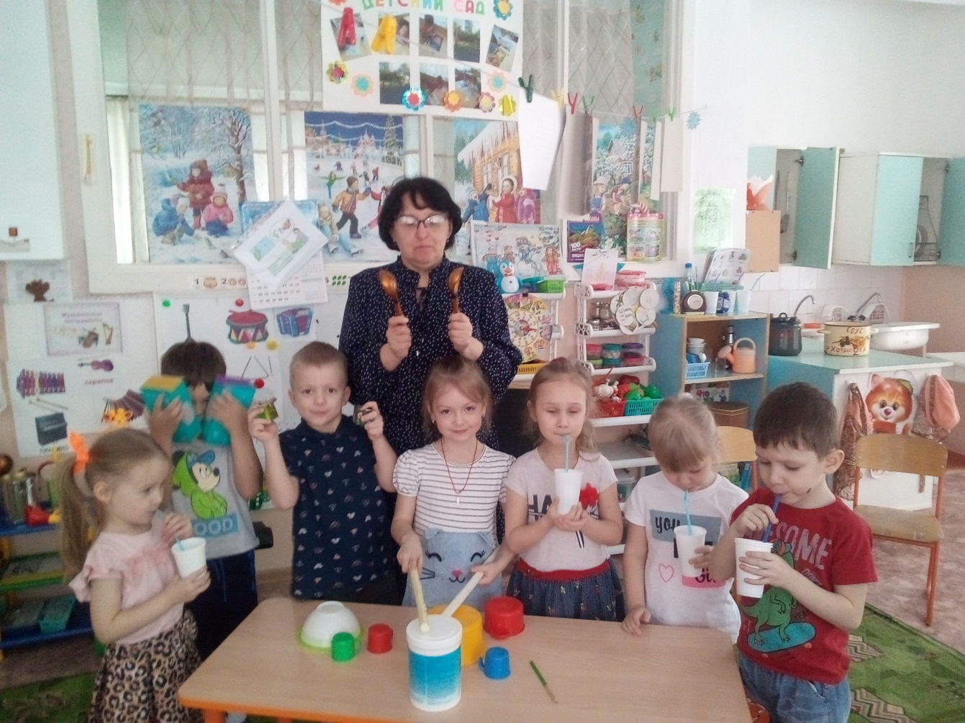

Slide 22
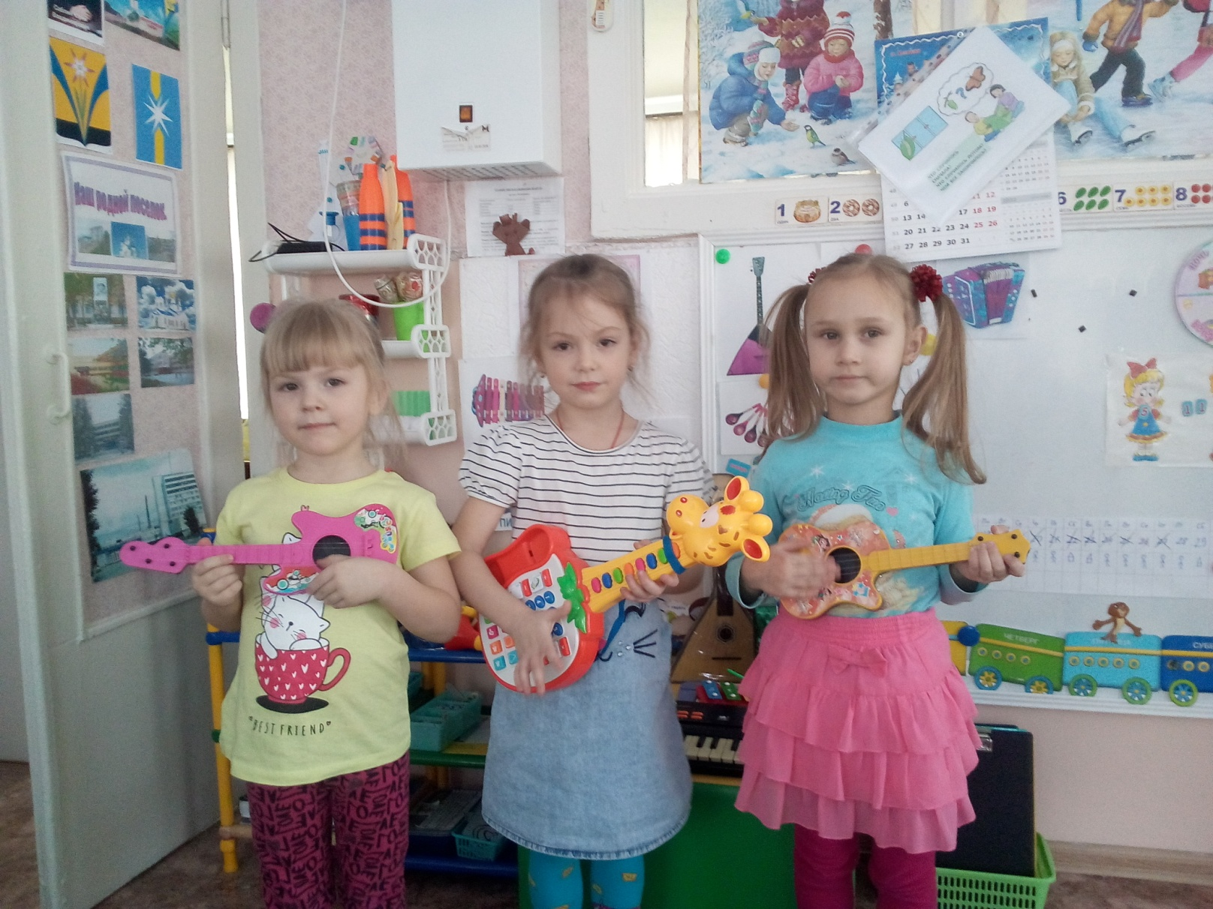
Наш концерт

Slide 23
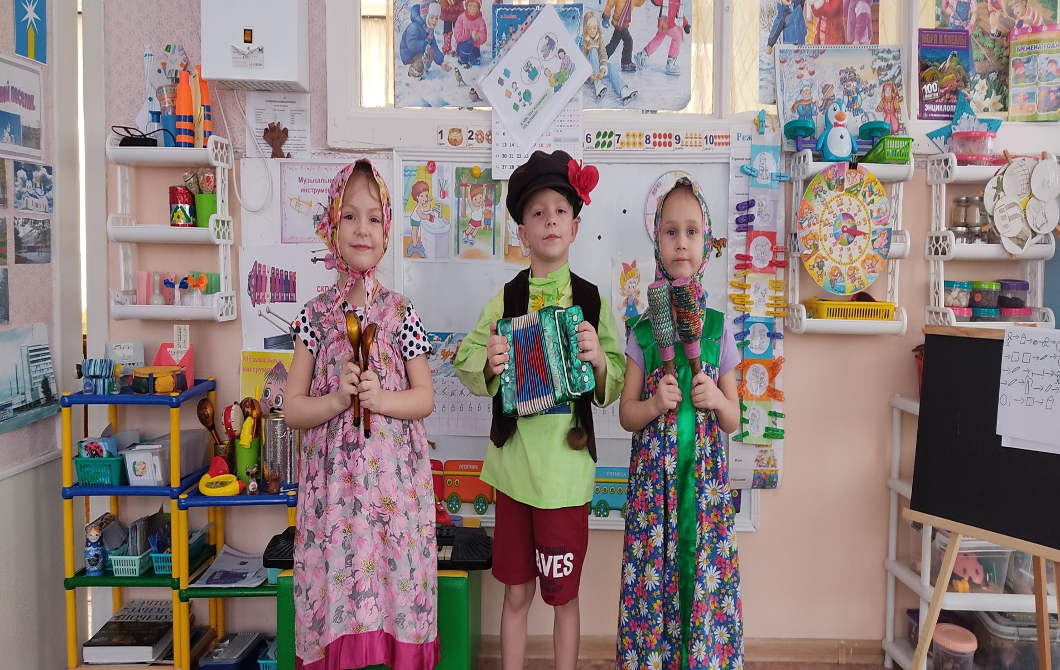

Slide 24
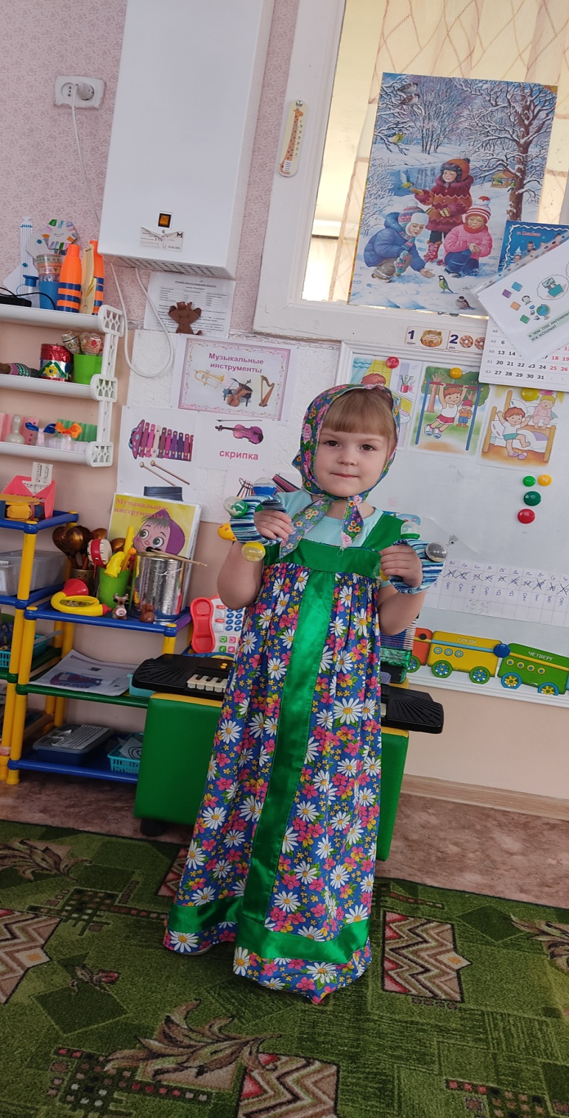
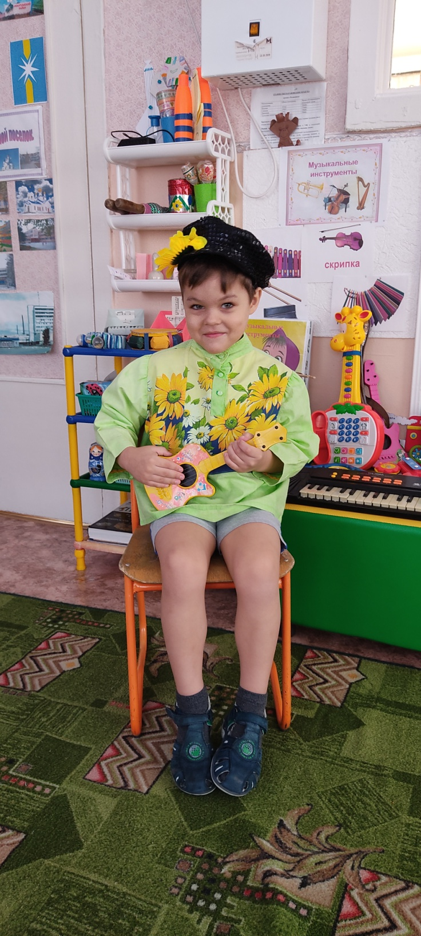

Slide 25
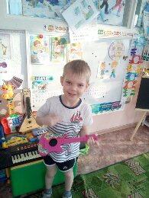
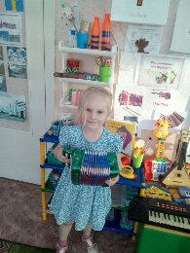
Делимся опытом с группой «Ягодка»

Slide 26
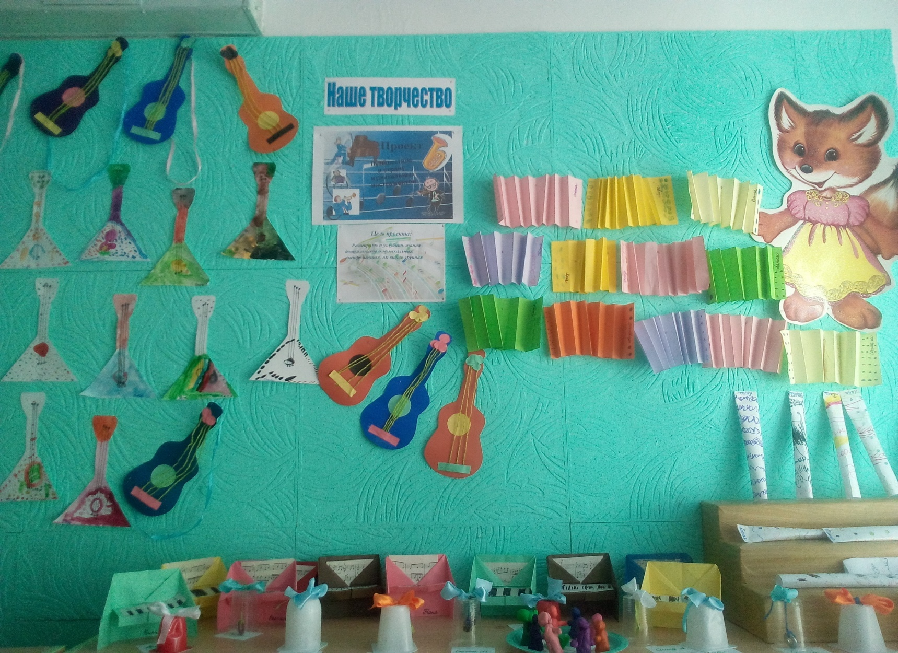
Выставка музыкальных инструментов

